Slide 1


ỦY BAN NHÂN DÂN QUẬN LONG BIÊN
TRƯỜNG MẦM NON HOA HƯỚNG DƯƠNG
LĨNH VỰC PHÁT TRIỂN NGÔN NGỮ
GIÁO ÁN
Đề tài: Thơ “ Xe cần cẩu”
Lứa tuổi: 4 -5 tuổi
Thời gian: 25 – 30 phút
Giáo viên: Hoàng Thu Hà

Slide 2


Ổn định tổ chức, gây hứng thú
- Cô và trẻ cùng hát bài hát: “ Em tập lái ô tô”

Slide 3
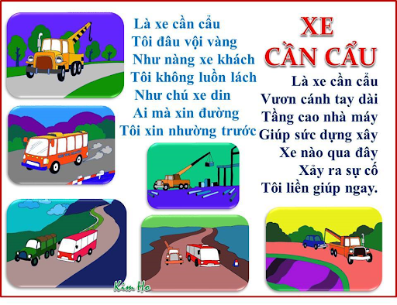

Slide 4
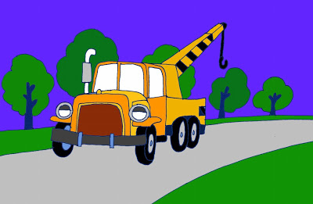
Là xe cần cẩu
tôi đâu vội vàng

Slide 5
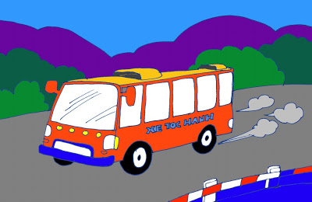
Như nàng xe khách

Slide 6
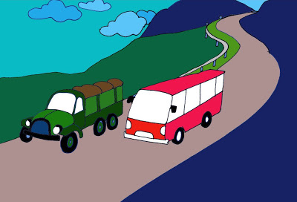
Tôi không luồn lách
Như chú xe zin

Slide 7
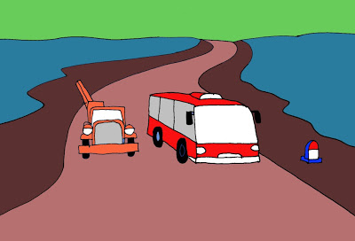
Ai mà xin đường
Tôi xin nhường trước

Slide 8
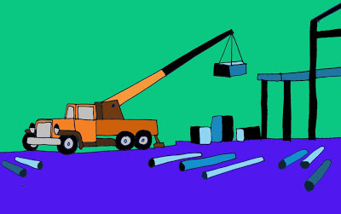
Là xe cần cẩu
Vươn cánh tay dài
Tầng cao nhà máy
Giúp sức dựng xây

Slide 9
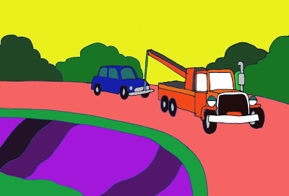
Xe nào qua đây
Xảy ra sự cố
Tôi liền giúp ngay.

